Slide 1

von Maximilian Seible & Julian Stengele

Slide 2
Problem und Ausgangsstellung
Studieren: Alleine wohnen und Pflanzen an mehreren Standorten
Geringe Pflanzenkenntnis: Welche Pflanze braucht was?
Viele Apps, aber keine zentrale Lösung für Pflege und Infos
Wunsch: Alles kompakt & einfach in einer App
Wie können wir uns und anderen den Alltag erleichtern?

Slide 3
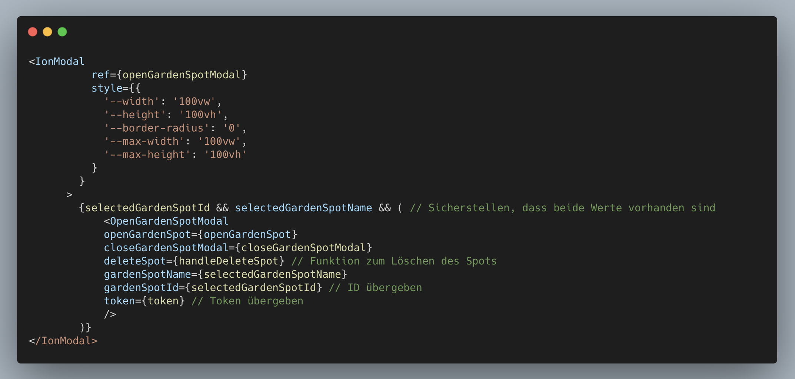
Garden-Spot Modal einbinden

Slide 4
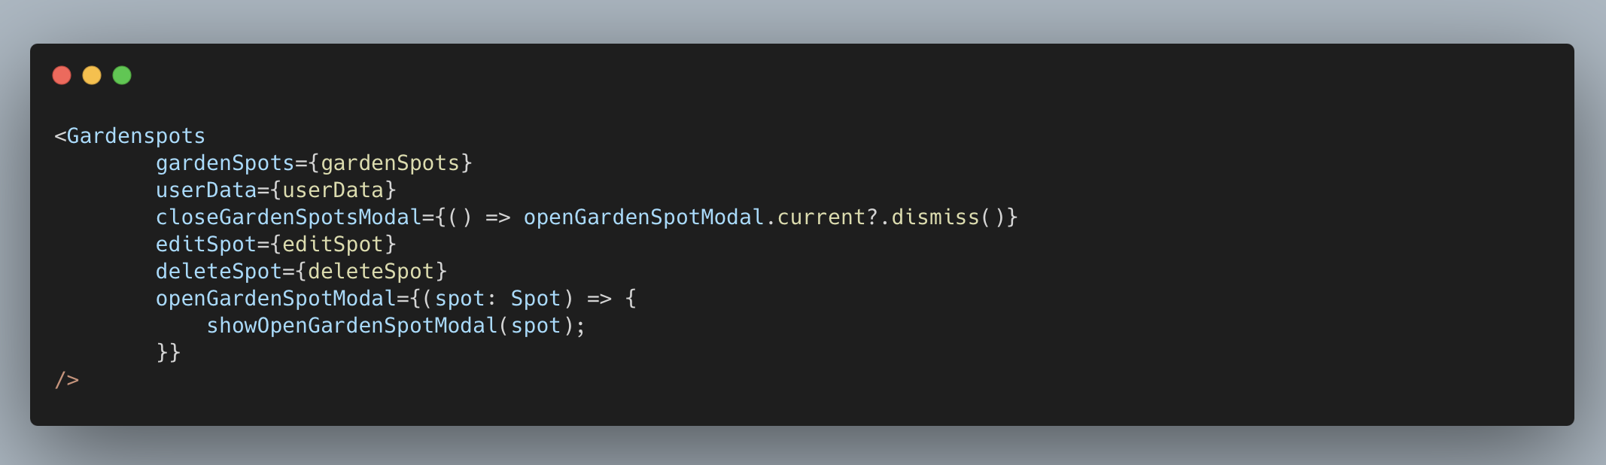
Garden-Spot Modal öffnen

Slide 5
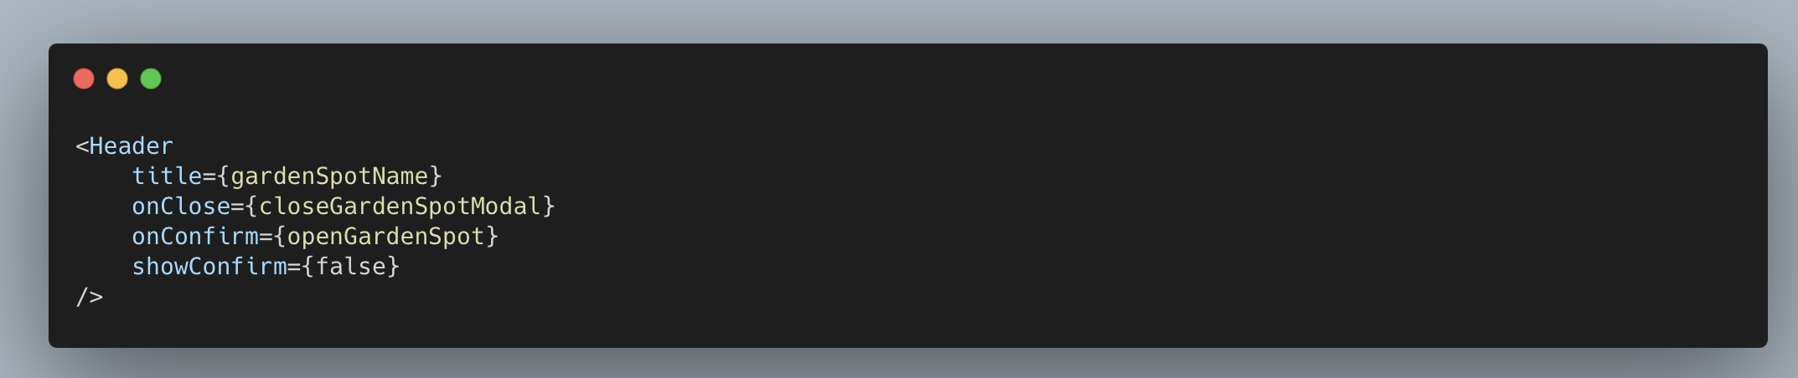
Header einbinden

Slide 6
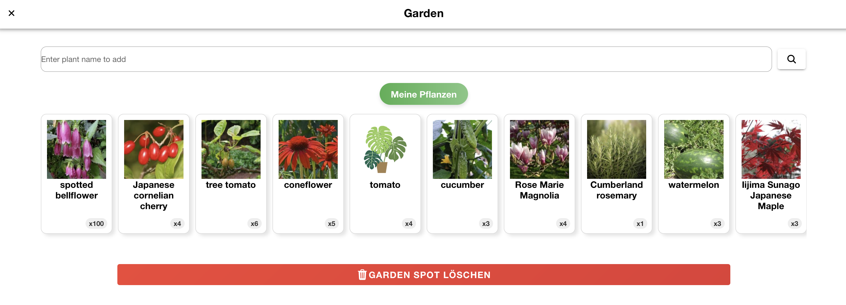
Confirm Button

Slide 7
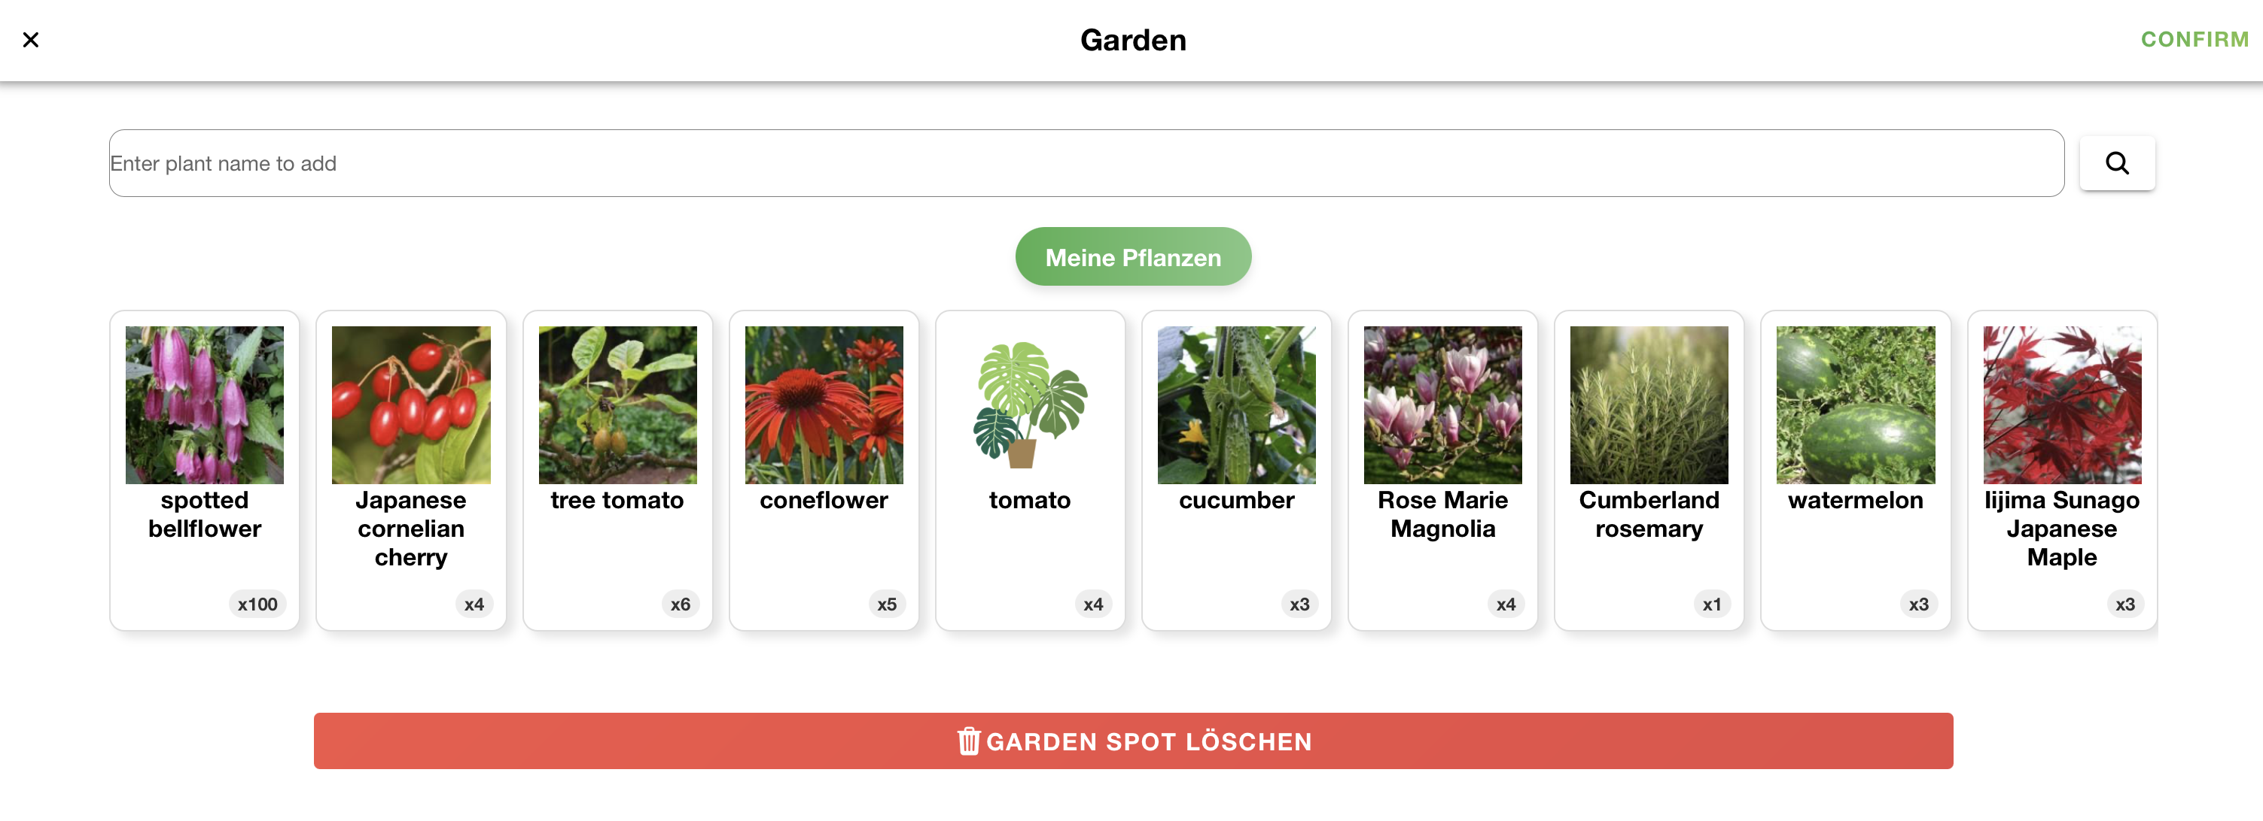
Confirm Button

Slide 8
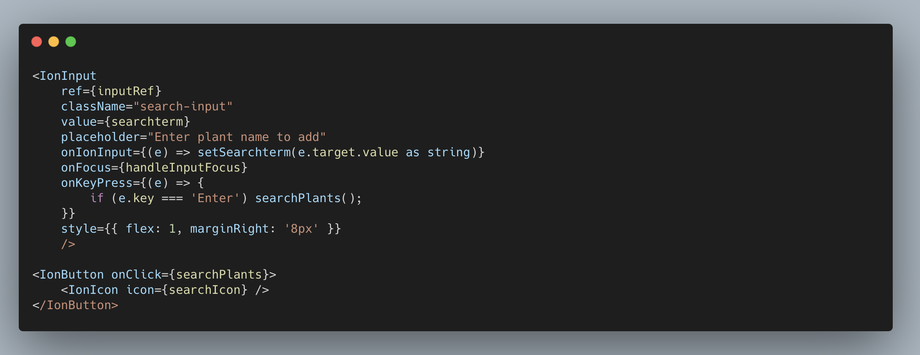
Suchleiste

Slide 9
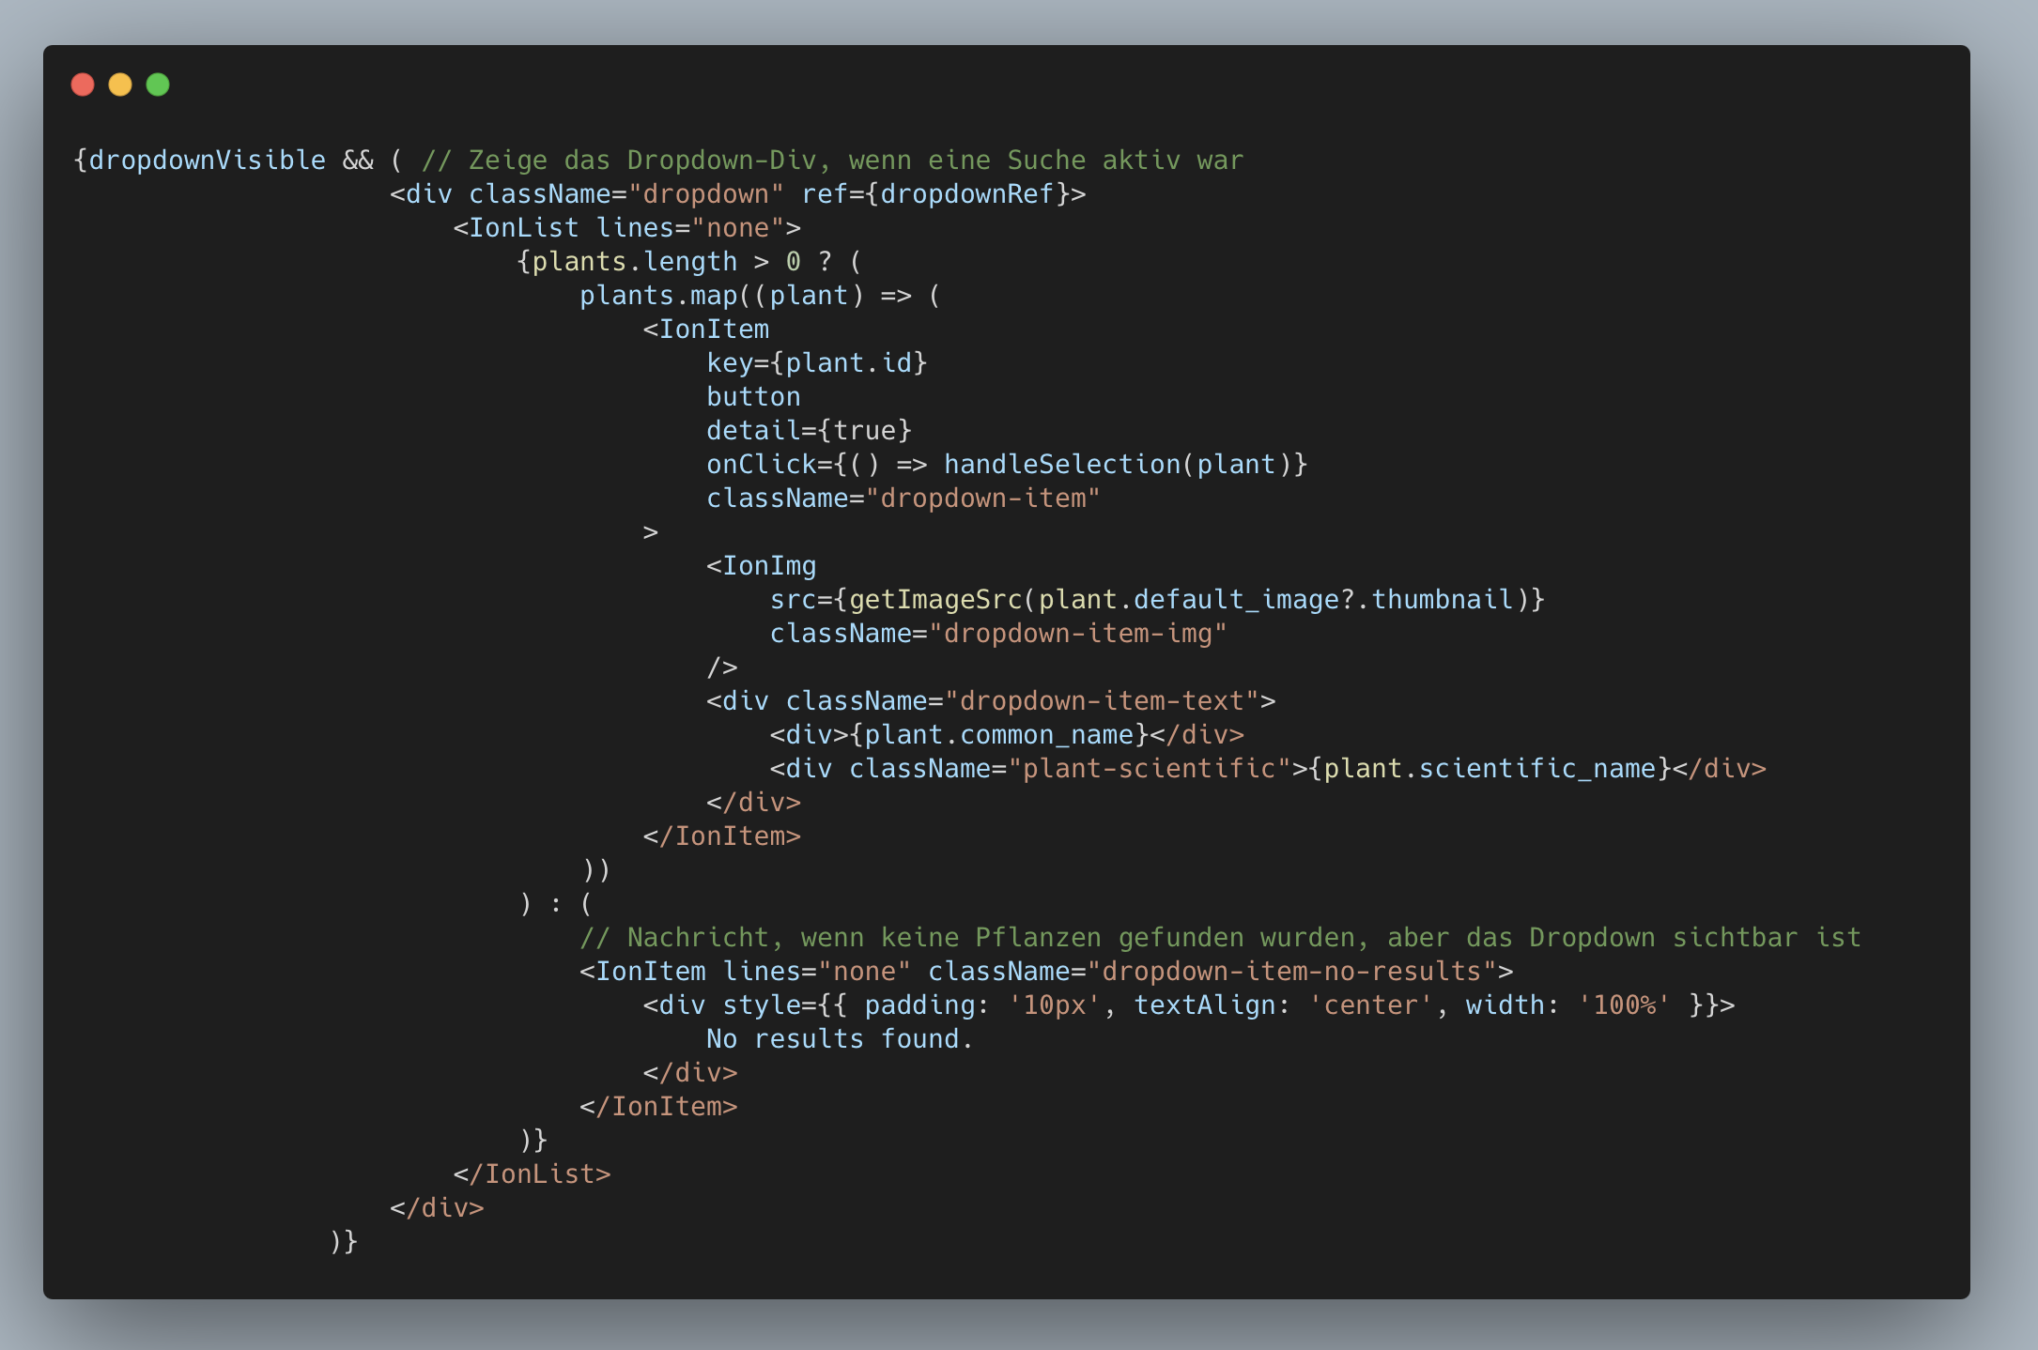
Dorpdown

Slide 10
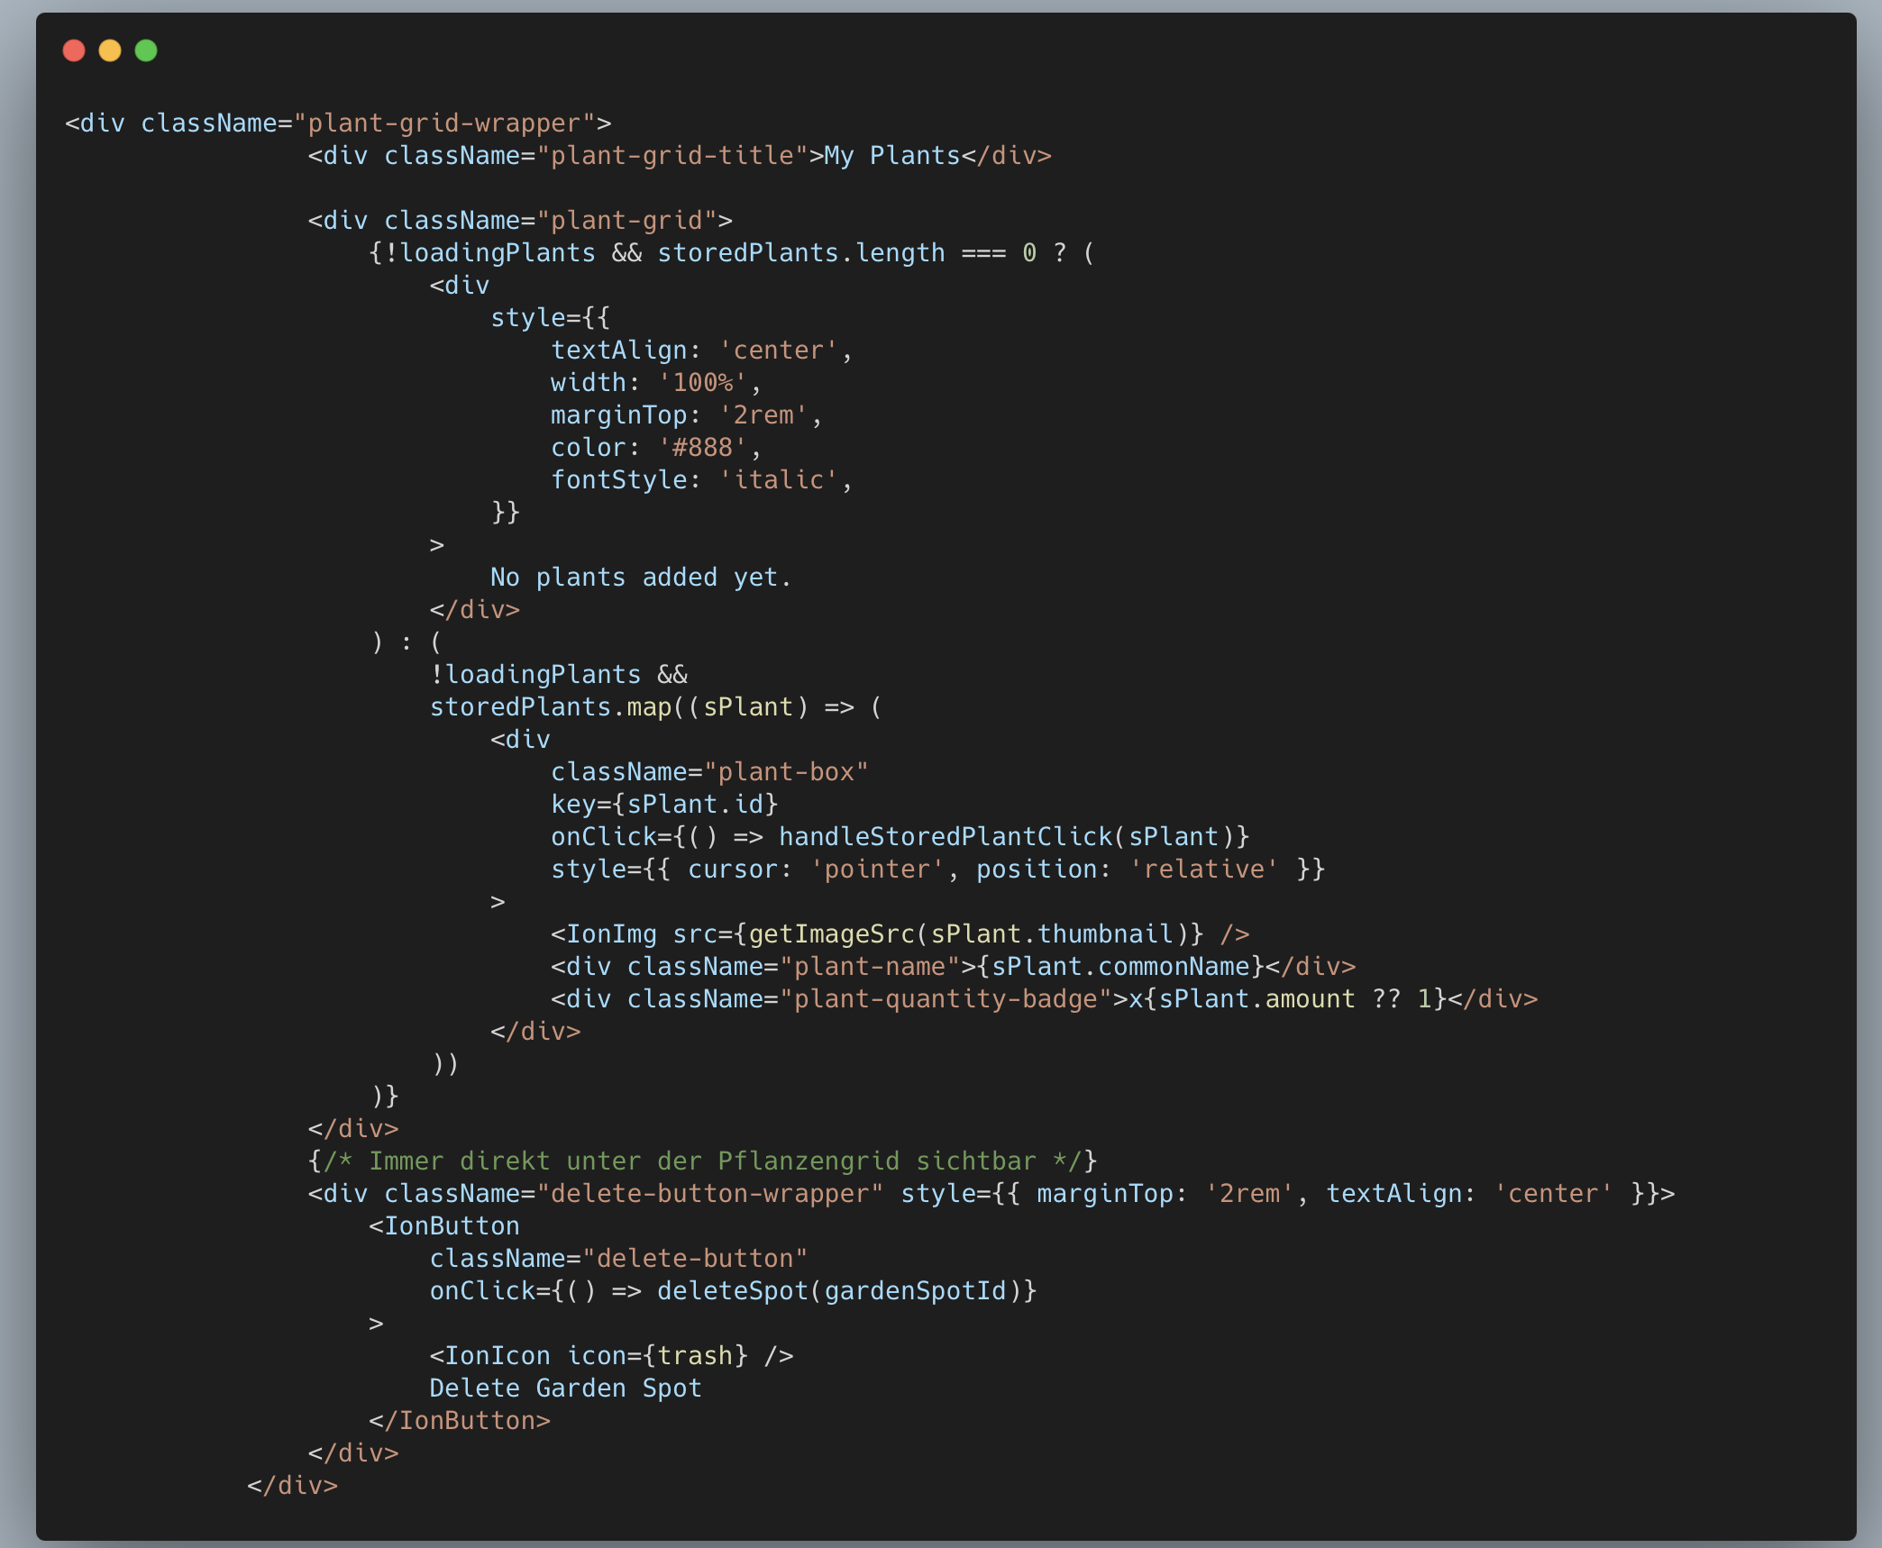
Meine Pflanzen

Slide 11
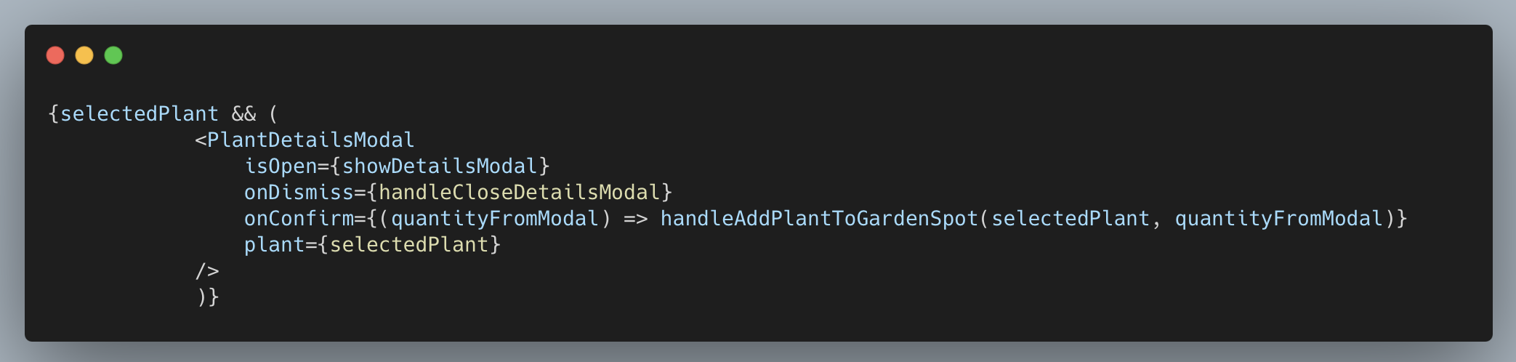
Pflanze hinzufügen

Slide 12
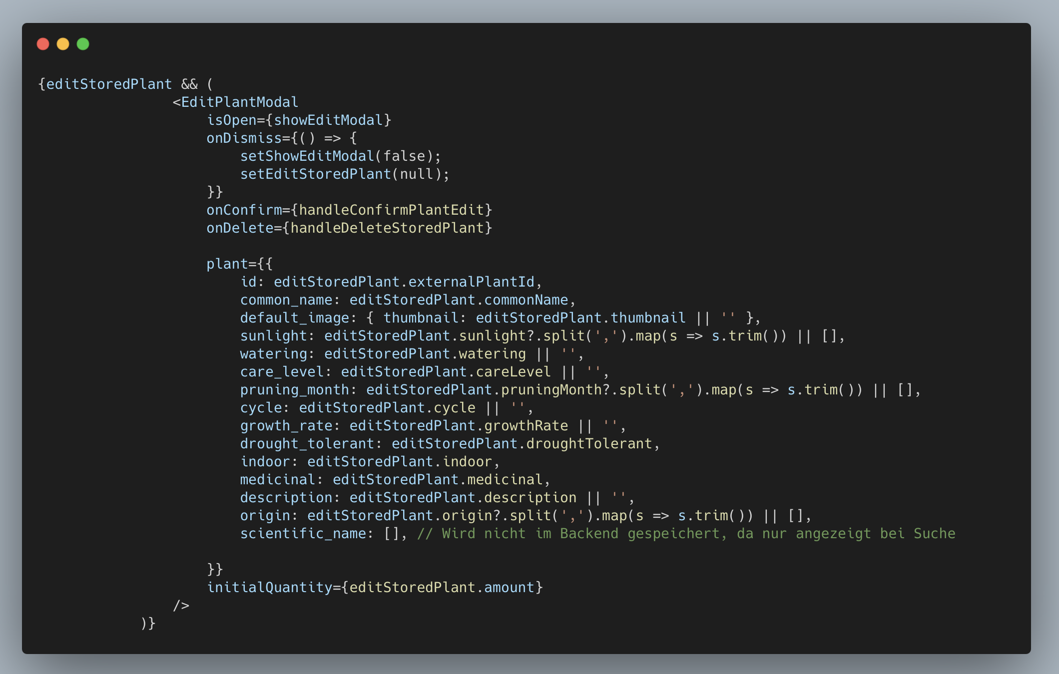
Gespeicherte Pflanze bearbeiten

Slide 13
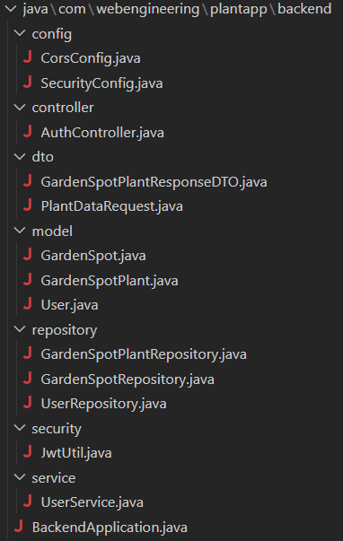
Backend-Aufbau

Slide 14
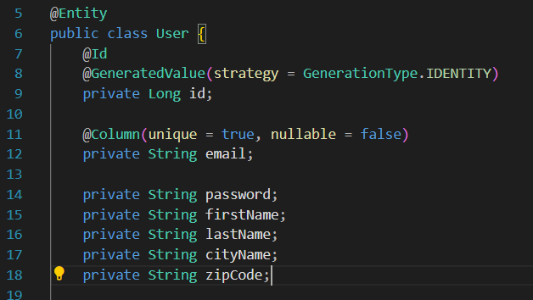
User-Klasse

Slide 15
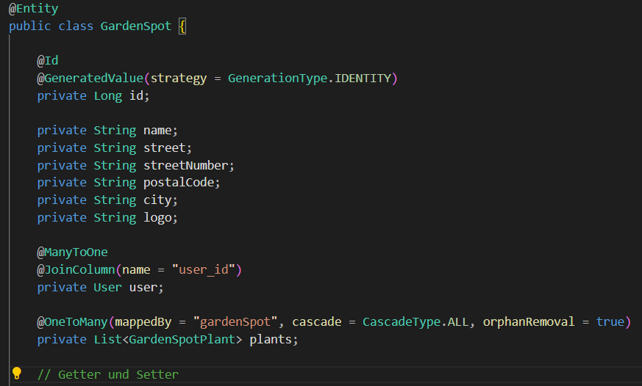
GardenSpot-Klasse

Slide 16
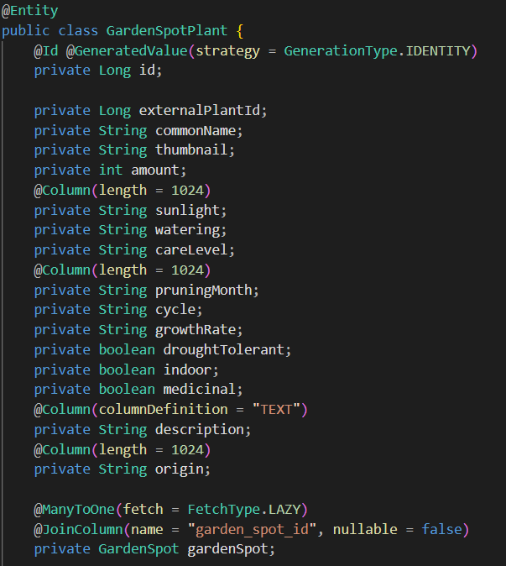
GardenSpotPlant-Klasse

Slide 17
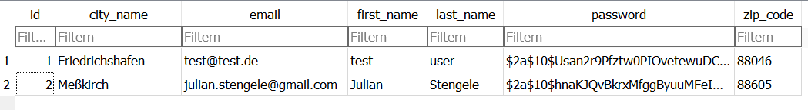
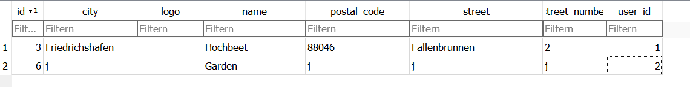
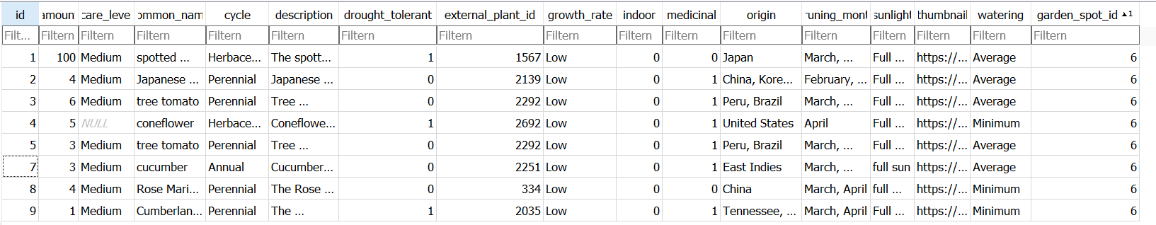
Datenbank Aufbau

Slide 18
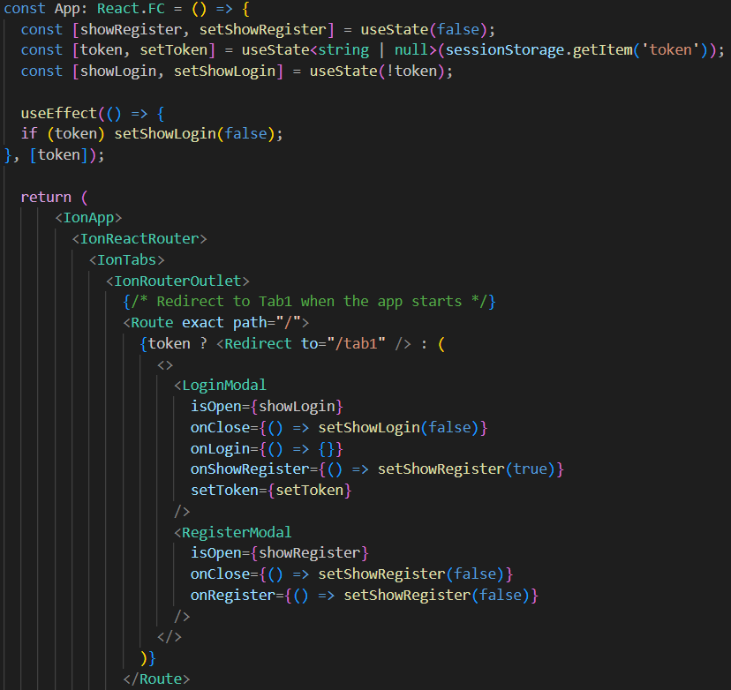
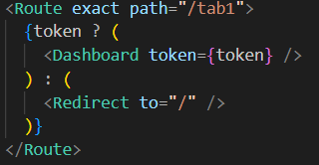
Aufbau App.tsx mit Routen

Slide 19
Hindernisse/Erkenntnisse
API: Begrenzte Requests pro Tag (100 Requests)
Ggf. Implementierung einer Funktion, die mehrere API-Keys verwaltet und automatisch wechselt
Datenbank: Speicherung der Pflanzeninfos
Ggf. eine Pflanze mit mehreren gardenSpotIDs verknüpfen → keine doppelten Einträge

Slide 20
Hindernisse/Erkenntnisse
Modals: Nutzung von Modals statt neue Seiten zu erstellen
Weniger Routing nötig, Modals können auf mehreren Seiten wiederverwendet werden, schnellerer Kontext-Wechsel
Gardenspots: Darstellung
→ Kurze Info über alle beinhalteten Pflanzen, Logo für Gardenspot → ggf. Weiterentwicklung in Zukunft

Slide 21
Ende der Vorstellung
Danke für eure Aufmerksamkeit!

